Slide 1
ПРЕЗЕНТАЦІЯ СТУДЕНТСЬКОГО НАУКОВОГО ГУРТКА
Науковий гурток
«Вища математика»
Науковий керівник: доцент Шостак С.В.

Slide 2
КІЛЬКІСНИЙ СКЛАД НАУКОВОГО ГУРТКА
До складу наукового гуртка
«Вища математика»
входять 16 студентів І курсу факультету інформаційних технологій спеціальностей «Комп’ютерні науки», «Інженерія програмного забезпечення», «Комп’ютерна інженерія» та «Кібербезпека»
Освітнього ступення − «Бакалавр»

Slide 3
СПИСОК СТУДЕНТІВ – ЧЛЕНІВ НАУКОВОГО ГУРТКА
№ п/п № | ПІБ члена наукового гуртка | Гупа
1 | Полянський Богдан Вадимович | КН-21001б
2 | Петлюк Роман Михайлович | ІПЗ-21010б
3 | Ворчак Анастасія Юріївна | КІБ-21016б
4 | Ісмаїлов Назар Дмитрович | КІ-21013б
5 | Хомич Вікторія Андріївна | КН-21002б
6 | Дубова Іванна анатоліївна | КН-21002б
7 | Радчук Сергій Ігорович | ІПЗ-21008б
8 | Галай Ельвіра Андріївна | КІБ-21015б
9 | Тищенко Михайло Вячеславович | ІПЗ-21008б
10 | Шемчук Галина Іванівна | КІБ-21015б
11 | Стахнюк Тарас Павлович | ІПЗ-21007б
12 | Щербань Станіслав Олексійович | КН-21002б
13 | Осадчий Дмитро Олегович | КІ-21013б
14 | Кузьменко Ярослав Олександрович | ІПЗ-21008б
15 | Пашкевич Юрій Максимович | ІПЗ-21008б
16 | Маловатов Дмитро Валерійович | КІ-21013б
17 | Сучилкін Максим Дмитрович | КІ-21012б
18 | Кораблін Єгор Андрійович | КН-21001б
Шапірко Владислава Романівна КН-18001-б
Підсуха Євгеній Сергійович КІ-18007-б
Корінний Єдуард Андрійович КІ-18007-б
Матвієнко Денис Сергійович КН-18001-б
Панасюк Василь Анатолійович КН-18001-б
Трохимчук Єлизавета Сергіївна КН-18001-б
Шадрін Євгеній Сергійович КІ-18007-б
Маркелова Маргарита Олександрівна КІ-18007-б
Кузнюк Кароліна Владиславівна КІ-18007-б
Мельник Ольга Юріївна КІ-18007-б

Slide 4
Наукова спрямованість гуртка
Додаткові розділи вищої та прикладної математики, а саме:
- Методи оптимізації
- Теорія диференціальних рівнянь та її застосування у математичному моделюванні
- Наближені методи розв’язання алгебраїчних, диференціальних рівнянь та їх систем
- Методи операційного числення
- Функції комплексної змінної , їх прикладання
- Теорія ймовірностей

Slide 5
ПЛАН РОБОТИ НАУКОВОГО ГУРТКА НА 2021-2022 НАВЧАЛЬНИЙ РІК
Творці математики з України.
Побудова графіків функцій за допомогою програмних продуктів.
Наближені методи розв’язання диференціальних рівнянь та їх систем.
Диференціальні рівняння з частинними похідними.
Комплексні числа. Функції комплексної змінної.
Застосування програмного пакету MATHCAD до розв’язання диференціальних рівнянь.
Математичні моделі в інженерних задачах.
Застосування операційного числення до розв’язання систем диференціальних рівнянь із сталими коефіцієнтами за допомогою програмного пакету MATHCAD.
Скалярні і векторні поля. Похідна за напрямом. Градієнт.
Циркуляція, ротор, дивергенція векторного поля.

Slide 6
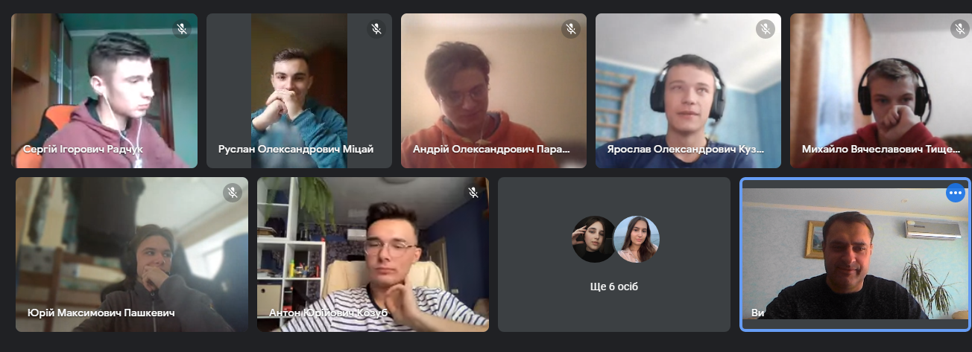
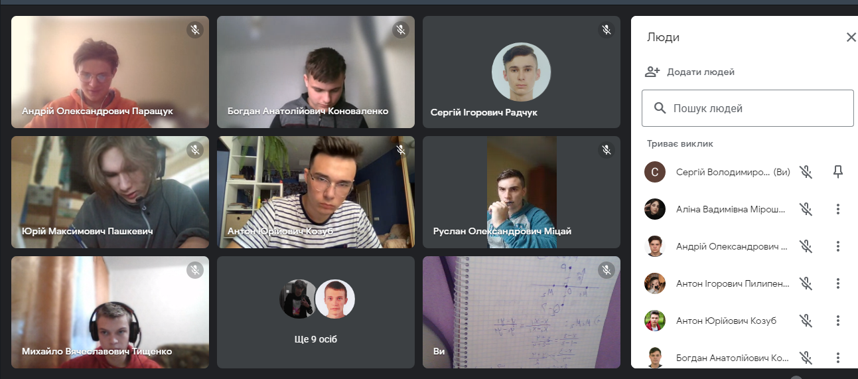
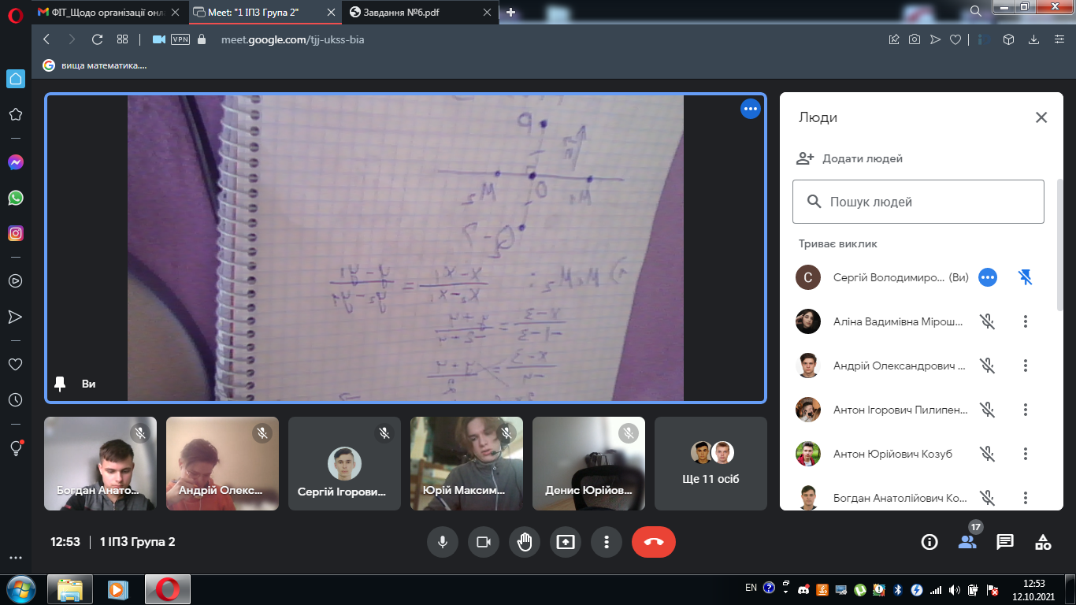
ЗАСІДАННЯ НАУКОВОГО ГУРТКА
На фото студенти факультету інформаційних технологій.

Slide 7
ЗВІТ про роботу студентського наукового гуртка „Вища математика”
ННІ Енергетики, автоматики і енергозбереження кафедра вищої та прикладної математики за 2020-2021 навчальний рік
У 2021-2022 навчальному році згідно з планом роботи було проведено 10 засідань студентського наукового гуртка „Вища математика”. В роботі гуртка приймали участь 16 студентів факультету інформаційних технологій спеціальностей «Комп’ютерні науки», «Інженерія програмного забезпечення», «Комп’ютерна інженерія» та «Кібербезпека»

Slide 8
НА ЗАСІДАННЯХ НАУКОВОГО ГУРТКА РОЗГЛЯДАЛИСЬ ТАКІ ТЕМИ
1) 16.09.21. Творці математики з України..
2) 21.10.21. Побудова графіків функцій за допомогою програмних продуктів.
3) 18.11.21. Наближені методи розв’язання диференціальних рівнянь та їх систем.
4) 09.12.21. Диференціальні рівняння з частинними похідними.
5) 10.02.21. Комплексні числа. Функції комплексної змінної.
6) 17.02.21. Застосування програмного пакету MATHCAD до розв’язання диференціальних рівнянь.
7) 21.04.21. Математичні моделі в інженерних задачах.
8) 28.04.21. Застосування операційного числення до розв’язання систем диференціальних рівнянь із сталими коефіцієнтами за допомогою програмного пакету MATHCAD.
9) 03.05.21. Скалярні і векторні поля. Похідна за напрямом. Градієнт.
10) 12.05.21. Циркуляція, ротор, дивергенція векторного поля.

Slide 9
ТЕМИ НАУКОВИХ ДОПОВІДЕЙ
За результатами роботи наукового гуртка було підготовлено 10 доповідей на науково-практичну студентську конференцію НУБіПУ 2022 р.
Творці математики з України.
Доповідач – студентка 1 курсу
факультету ІТ Дубова І.А.
Науковий керівник – к.ф.-м.н., доц. Шостак С.В.
Побудова графіків функцій за допомогою програмних продуктів.
Доповідач – студент 1 курсу
факультету ІТ Хомич В.А.
Науковий керівник – к.ф.-м.н., доц. Шостак С.В.
Наближені методи розв’язання диференціальних рівнянь та їх систем.
Доповідач – студент 1 курсу
факультету ІТ Радчук С. І.
Науковий керівник – к.ф.-м.н., доц. Шостак С.В.

Slide 10
Диференціальні рівняння з частинними похідними.
Доповідач – студент 1 курсу
факультету ІТ Галай Е.А.
Науковий керівник – к.ф.-м.н., доц. Шостак С.В.
Комплексні числа. Функції комплексної змінної.
Доповідач – студент 1 курсу
факультету ІТ Денисюк О.П.
Науковий керівник – к.ф.-м.н., доц. Шостак С.В.
Застосування програмного пакету MATHCAD до розв’язання диференціальних рівнянь.
Доповідач – студент 1 курсу
факультету ІТ Маловатов Д.В.
Науковий керівник – к.ф.-м.н., доц. Шостак С.В.
Математичні моделі в інженерних задачах.
Доповідач – студент 1 курсу
факультету ІТ Ісмаїлов Н.Д.
Науковий керівник – к.ф.-м.н., доц. Шостак С.В.

Slide 11
Застосування операційного числення до розв’язання систем диференціальних рівнянь із сталими коефіцієнтами за допомогою програмного пакету MATHCAD.
Доповідач – студент 1 курсу
факультету ІТ Осадчий Д.О.
Науковий керівник – к.ф.-м.н., доц. Шостак С.В.
Скалярні і векторні поля. Похідна за напрямом. Градієнт.
Доповідач – студент 1 курсу
факультету ІТ Кораблін Є.А.
Науковий керівник – к.ф.-м.н., доц. Шостак С.В.
Циркуляція, ротор, дивергенція векторного поля.
Доповідач – студент 1 курсу
факультету ІТ Олексієнко Я. М.
Науковий керівник – к.ф.-м.н., доц. Шостак С.В.

Slide 12
Результати роботи гуртка
Результатом активної роботи гуртківців стала участь членів нашого гуртка Дубової Іванни Анатоліївни та Осадчого Дмитра Олеговича у І міжнародній студентській конференції: «Формування сучасної науки: методика та практика» 29 жовтня 2021 року, м. Кам’янець-Подільський. В рамках участі було опубліковано тези доповідей в секції фізико-математичні науки. Учасники отримали сертифікати, а науковий керівник подяки від імені голови оргкомітету конференції.

Slide 13
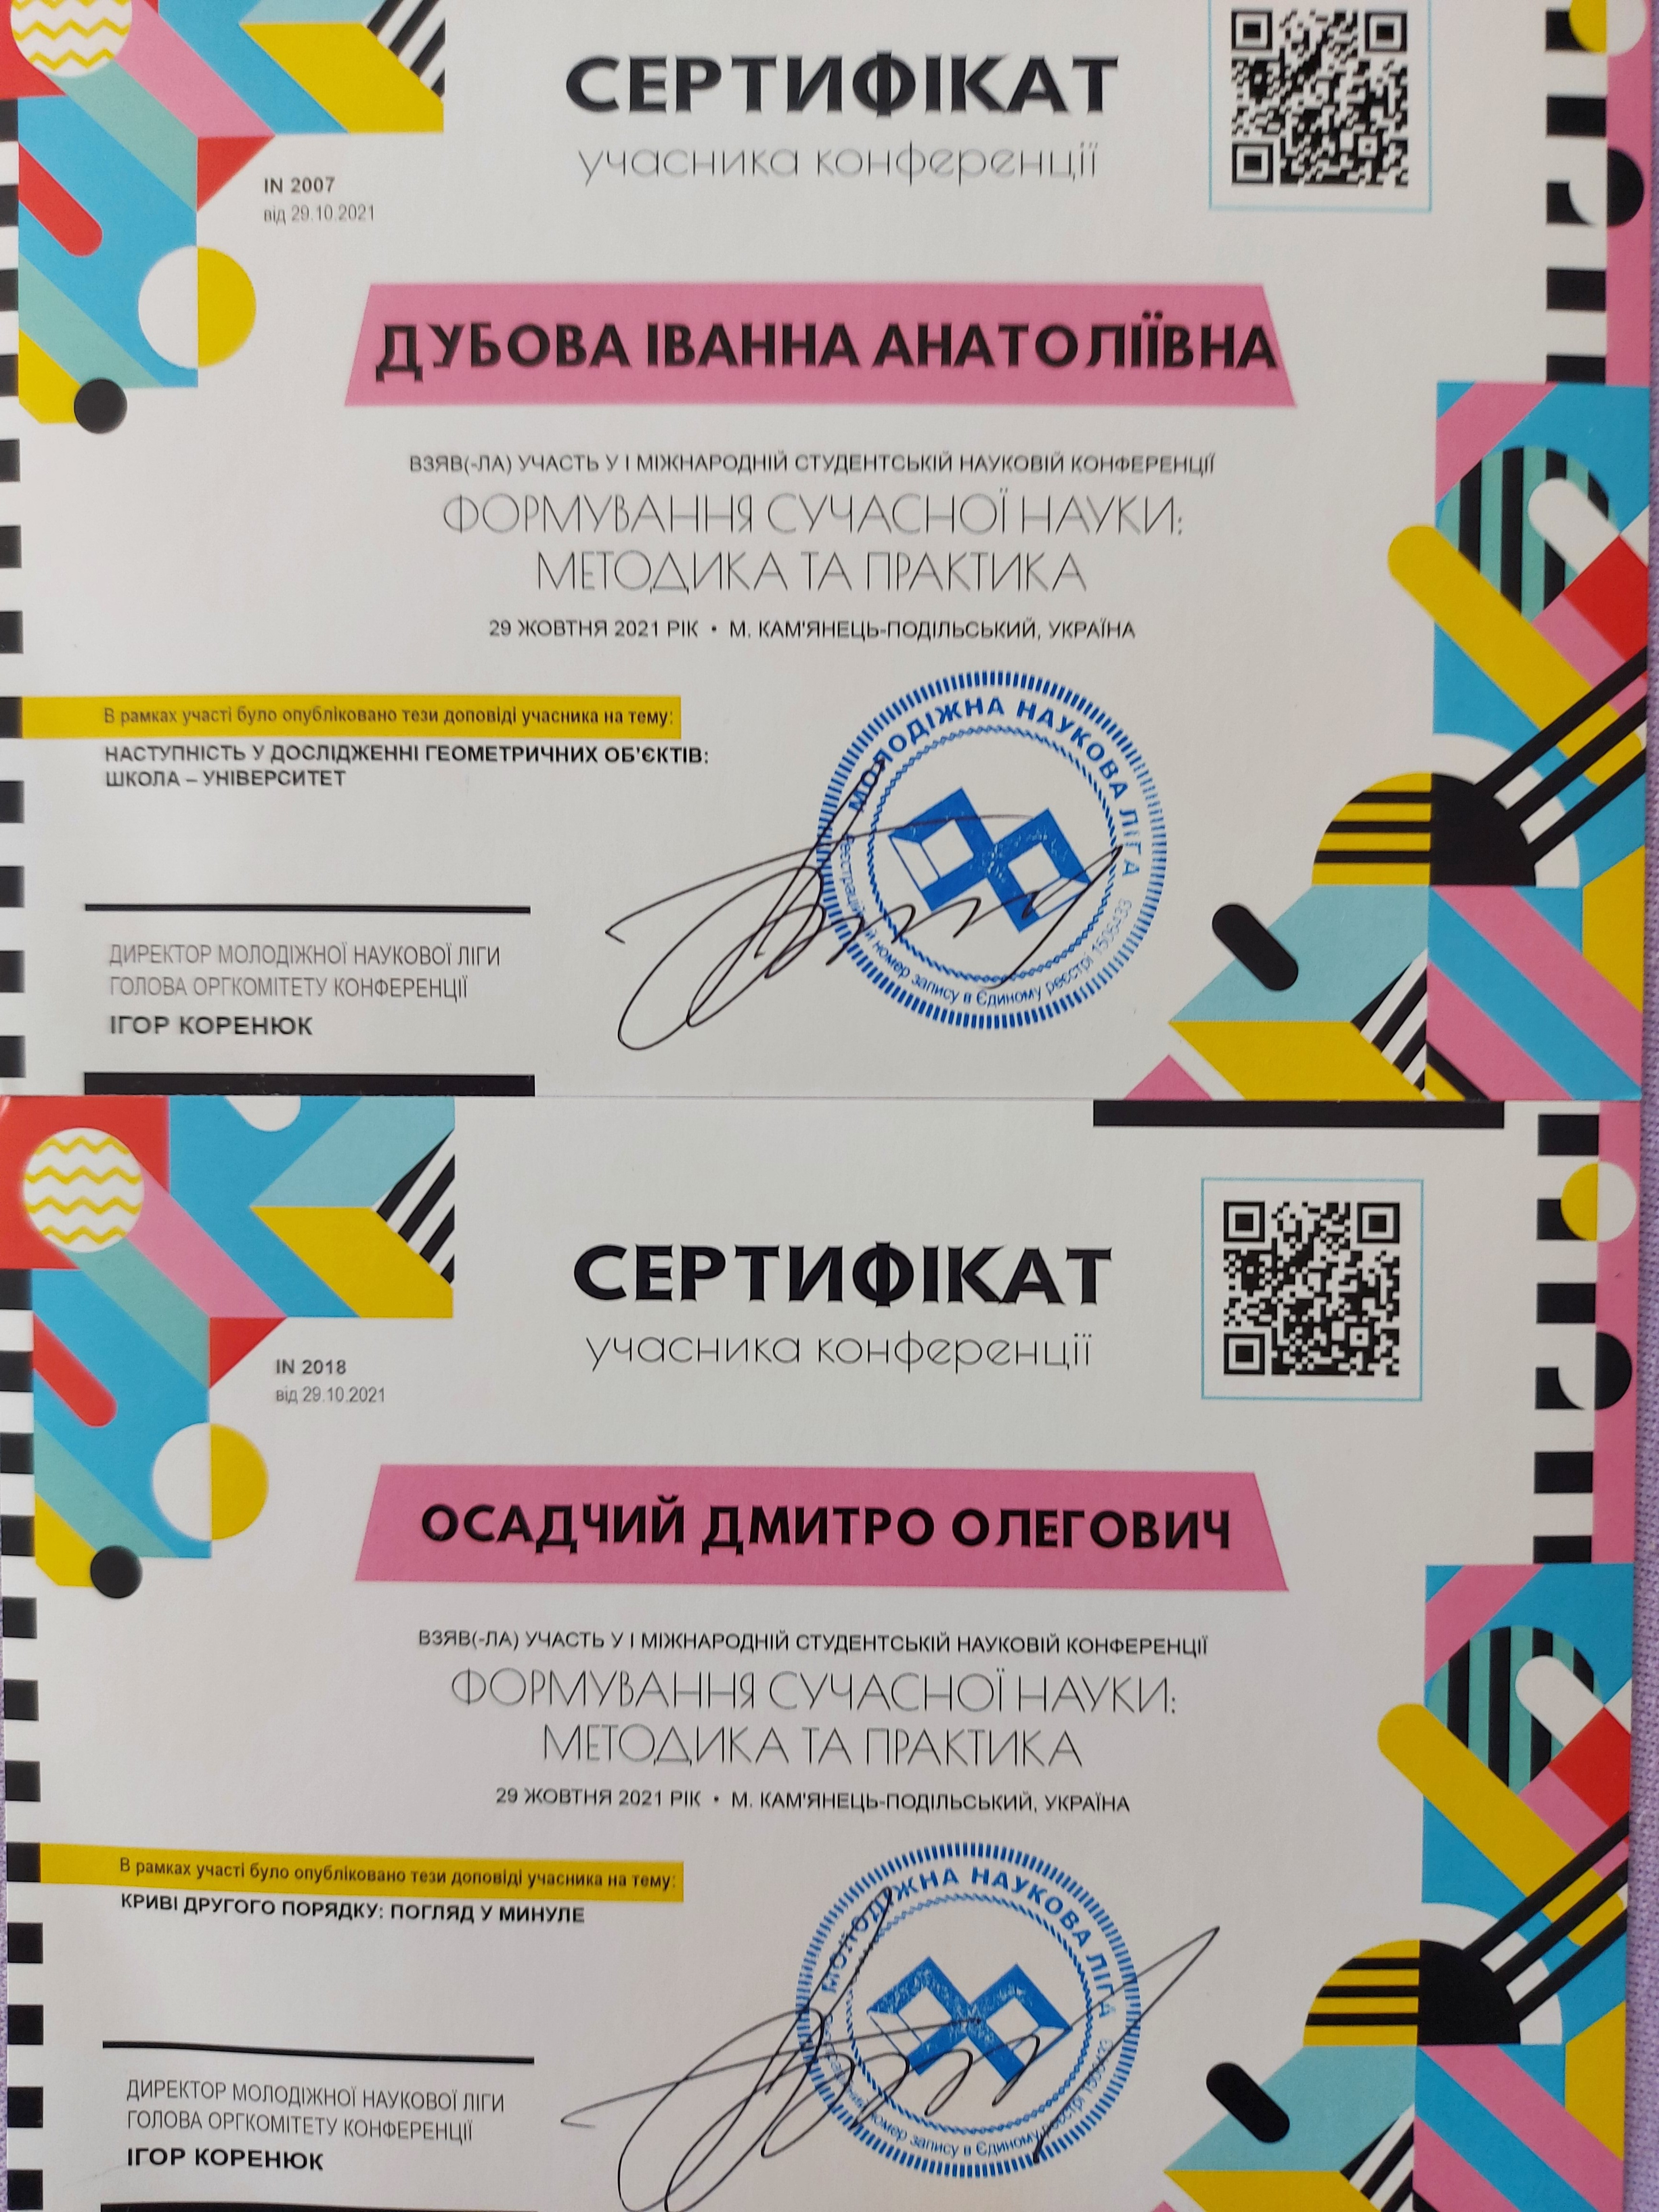
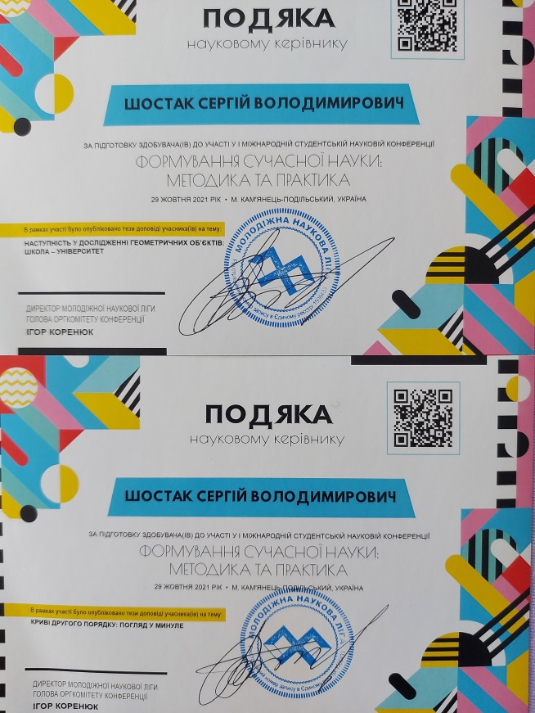
Сертифікати участі в науковій конференції

Slide 14
Участь у І етапі Всеукраїнської студентської олімпіади з вищої математики
27 квітня 2022 року відбувся І етап Всеукраїнської студентської олімпіади з вищої математики для студентів І-го, ІІ-го курсів. В олімпіаді взяли участь студенти ННІ енергетики, автоматики і енергозбереження, економічного факультету, факультету інформаційних технологій, факультету конструювання та дизайну, механіко-технологічного факультету, факультету землевпорядкування.

Slide 15
Переможці олімпіади
Члени нашого гуртка заняли призові місця серед студентів факультету інформаційних технологій.
Призові місця в блоці інформаційних технологій розподілились наступним чином:
І місце –
Лісучевський Олександр Олександрович (ЦЕ)
Пашкевич Юрій Максимович (ІПЗ-21008б)
ІІ місце –
Дудніченко Аріна Олександрівна (ЦЕ)
Кузьменко Ярослав Олександрович ((ІПЗ-21008б)
Сучилкін Максим Дмитрович (КІ-21012б)
ІІІ місце –
Щербань Станіслав Олексійович (КН-21002б)
Маловатов Дмитро Валерійович (КІ-21013б)
Тищенко Михайло Вячеславович (ІПЗ-21008б)
Радчук Сергій Ігорович (ІПЗ-21008б)
Полянський Богдан Вадимович (КН-21001б)

Slide 16
ДЯКУЮ ЗА УВАГУ!

